Slide 1
CLASS DIAGRAM

Slide 2
Class Diagram
Class diagrams are the most common diagram found in modeling object- oriented systems. A class diagram shows a set of classes, interfaces, and collaborations and their relationships.
Class menggambarkan keadaan (atribut/properti) suatu sistem, sekaligus menawarkan layanan untuk memanipulasi keadaan tersebut (metoda/fungsi).

Slide 3
Class Diagram
Diagram yang paling umum dijumpai pada pemodelan berbasis UML
Apa yang ada pada class diagram
Class dan interface beserta atribut dan operasinya
Relasi yang terjadi antar objek
Constraint terhadap objek-objek yang saling berhubungan
Inheritance untuk organisasi class yang lebih baik

Slide 4
Class
Merepresentasikan blueprint dari object
Properti: ciri khas dan pembeda antar objek
Metode: aksi yang dapat dilakukan oleh objek tersebut
Contoh class Manusia
Attribut: nama, usia, tanggal lahir
Method: berjalan, makan, minum

Slide 5
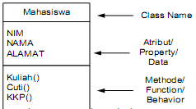
Class
Notasi kotak dengan 3 bagian:
Nama kelas
Atribut
Metode/operation

Slide 6
Visibility
Menyatakan level akses sebuah object
Visibility dapat diterapkan pada atribut atau methode
Tampilkan visibility secara urut berkelompok mulai dari urutan tertinggi
Type data (int,float,char) dari sebuah atribut dapat disertakan

Slide 7
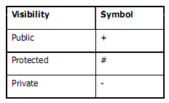
Visibility
Private, tidak dapat dipanggil dari luar class yang bersangkutan
Protected, hanya dapat dipanggil oleh class yang bersangkutan dan anak-anak yang mewarisinya
Public, dapat dipanggil oleh siapa saja

Slide 8
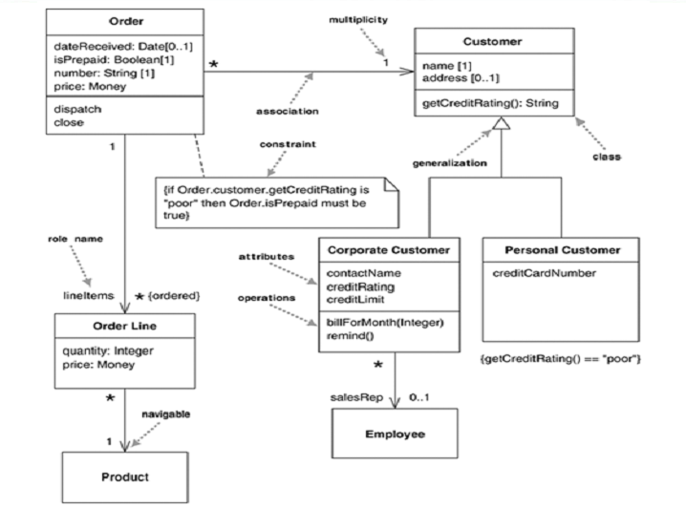
Class Diagram

Slide 9
Relationship
Association
Inheritance/generalization
Aggregation
Composition

Slide 10
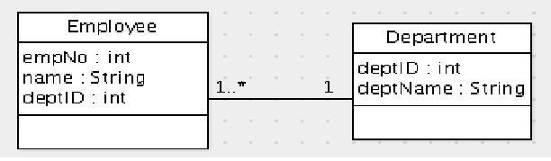
Associations
Menggambarkan hubungan antar class Ditandai dengan garis lurus
Seringkali ditambahkan label dan multiplicity untuk memperjelas hubungan

Slide 11
Multiplicity
Indikasi berapa banyak objek yang bisa mengisi properti
1 (pasti 1)
0..1 (0 atau 1)
* (Tidak ada batasan, bisa 0, 1, ..., n)
Biasanya didefinisikan batas bawah dan atas, kecuali untuk yang pasti bernilai 1
Mirip dengan konsep one-to-one dan one-to-many pada relational database

Slide 12
Inheritance/generalization
Sub class mewarisi feature dari super classnya
Dinotasikan dengan anak panah mengacu ke super class

Slide 13
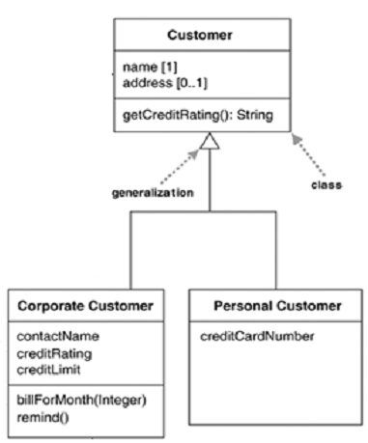
Inheritance/generalization

Slide 14
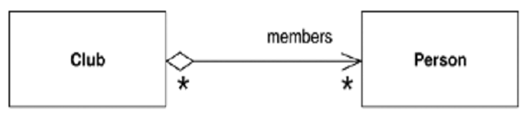
Aggregation
'has a' relationship
Dinotasikan dengan diamond “kosong”
Contoh:
Klub memiliki banyak anggota
Orang bisa memiliki makna tersendiri tanpa kehadiran sebuah klub
Jika dipisah, tidak merubah makna

Slide 15
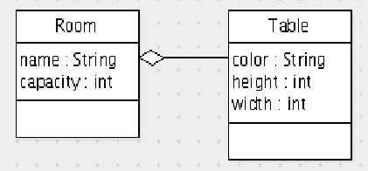
Aggregation
Contoh:
Sebuah ruangan memiliki meja dan kursi
Tanpa kehadiran ruang, meja dan kursi bisa tetap ada

Slide 16
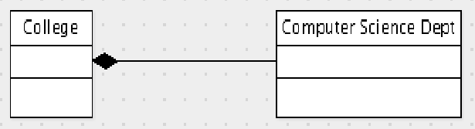
Composition
'has a' or 'contains a' relationship (whole-part)
Contoh:
Kampus memiliki fakultas CS atau kampus terdiri dari fakultas CS (salah satunya)
Tanpa ada kampus, maka tidak ada fakultas CS

Slide 17
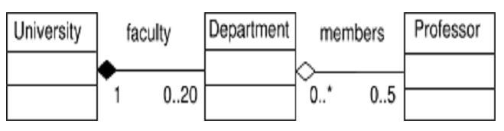
Contoh Aggregation dan Composition

Slide 18
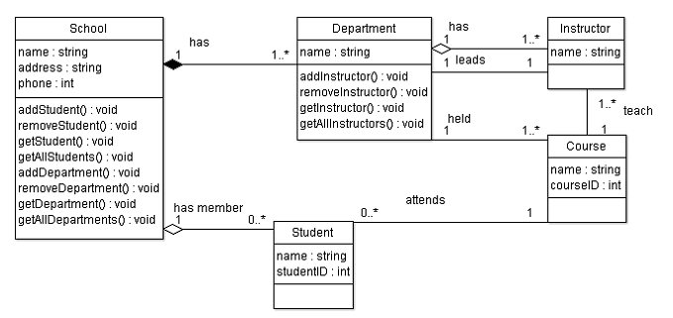
Contoh

Slide 19
